Slide 1

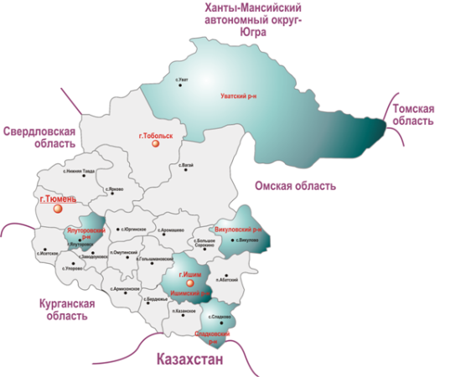
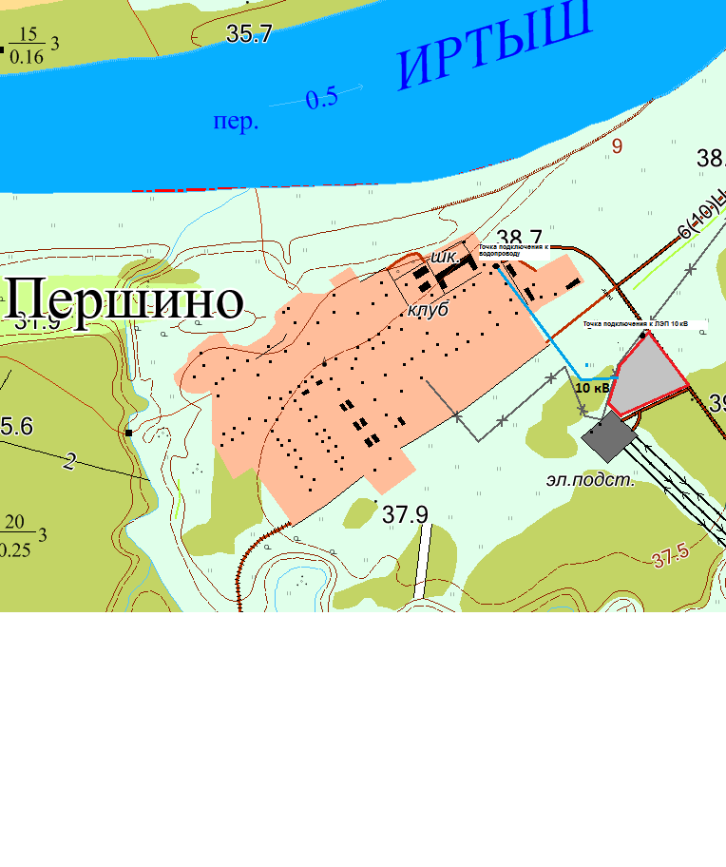
Тюменская область, Уватский район,
п. Першино
Инвестиционная площадка для организации промышленного производства
Площадь площадки | 2 500 кв.м.
Кадастровый номер участка/квартала
Собственник | …………………………..
Категория земель | земли населенных пунктов
Вид разрешенного использования | Для организации промышленного производства
Электроснабжение | Вл-10 кВ проходит вдоль северо-западной границы участка . Имеется возможность строительства Вл-10 кВ и подключения к эл. сетям. Резервная мощность 500 кВт.
Газоснабжение | отсутствует
Водоснабжение | От центрального водопровода поселка.
Канализация
Подъездные пути | Дорога в щебеночном покрытии
Телефонизация/интернет | Центральная сеть . Имеется возможность подключения.
Удаленность от ближайшей Ж/Д станции | ………………………км
Стоимость аренды/выкупа | Стоимость аренды земельного участка будет установлена после постановки участка на кадастровый учет.
Дополнительная информация о земельном участке | Общая численность п. Першино составляет 493 человека
Данные о заявителе | Начальник отдела экономики и стратегического развития администрации Уватского муниципального района Давшевская Елена Викторовна тел. 8(34561) 28038, +79829827446 E-mail: economika_uvat@mail.ru
650
 | - водопровод
 | - электроснабжение
 | - границы земельного участка
Notes:
<номер>

Slide 2
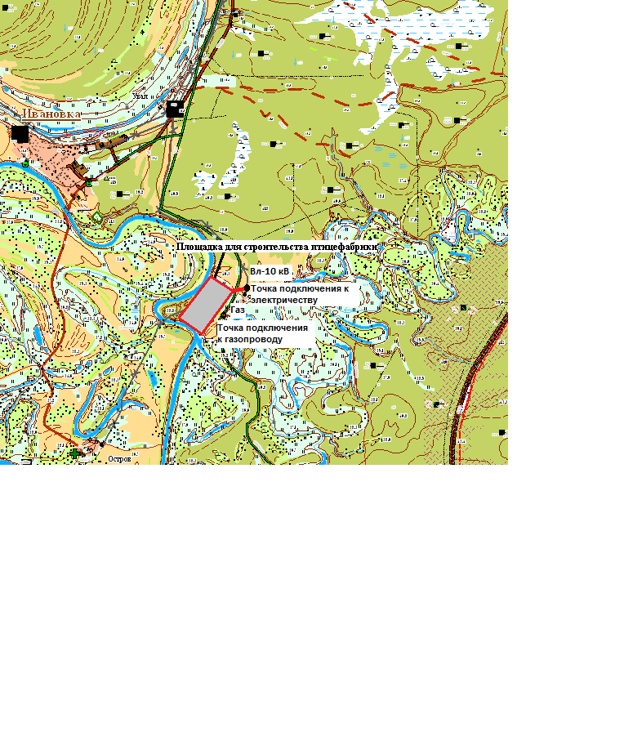
Тюменская область, Уватский район,
д. Березовка
Инвестиционная площадка для реализации сельскохозяйственного производства
Площадь площадки | 28 000 кв.м
Кадастровый номер участка/квартала
Собственник | …………………………..
Категория земель | земли сельскохозяйственного назначения
Вид разрешенного использования | Площадка для реализации сельскохозяйственного производства
Электроснабжение | Вл-10 кВ проходит вдоль западной границы участка . Необходимо строительство подстанции и эл. сетей. Резерва нет.
Газоснабжение | Газопровод высокого давления проходит вдоль восточной границы участка. Резерв отсутствует.
Водоснабжение | Центральное водоснабжение отсутствует. Имеется возможность бурения артезианской скважины.
Канализация | отсутствует
Подъездные пути | Дорога до участка 3 км
Телефонизация/интернет | Центральная сеть . Имеется возможность подключения.
Удаленность от ближайшей Ж/Д станции | ………………………км
Стоимость аренды/выкупа | Стоимость аренды земельного участка будет установлена после постановки участка на кадастровый учет.
Дополнительная информация о земельном участке | Общая численность с. Ивановка составляет 439 человек, д. Березовка 1 человек
Данные о заявителе | Начальник отдела экономики и стратегического развития администрации Уватского муниципального района Давшевская Елена Викторовна тел. 8(34561) 28038, +79829827446 E-mail: economika_uvat@mail.ru
650
 | - электроснабжение
 | - газопровод
 | - границы земельного участка

Slide 3
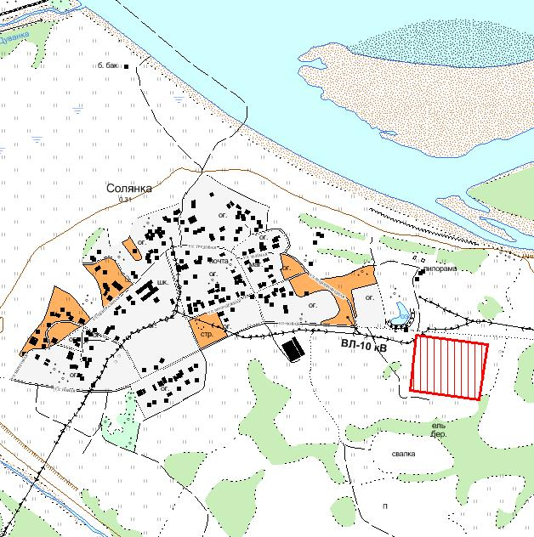
Тюменская область, Уватский район,
д. Солянка
Инвестиционная площадка для
организации промышленного производства
Площадь площадки | 40 000 кв.м.
Кадастровый номер участка/квартала
Собственник | …………………………..
Категория земель | земли населенных пунктов
Вид разрешенного использования | Для организации промышленного производства
Электроснабжение | Вл-10 кВ проходит вдоль северной границы участка .
Газоснабжение | отсутствует
Водоснабжение | От центрального водопровода поселка.
Канализация | отсутствует
Подъездные пути | Дорога в щебеночном покрытии
Телефонизация/интернет | Центральная сеть . Имеется возможность подключения.
Удаленность от ближайшей Ж/Д станции | ………………………км
Стоимость аренды/выкупа | Стоимость аренды земельного участка будет установлена после постановки участка на кадастровый учет.
Дополнительная информация о земельном участке | Общая численность д. Солянка составляет 316 человек
Данные о заявителе | Начальник отдела экономики и стратегического развития администрации Уватского муниципального района Давшевская Елена Викторовна тел. 8(34561) 28038, +79829827446 E-mail: economika_uvat@mail.ru
 | - электроснабжение |  | - водопровод
 | -границы земельного участка

Slide 4
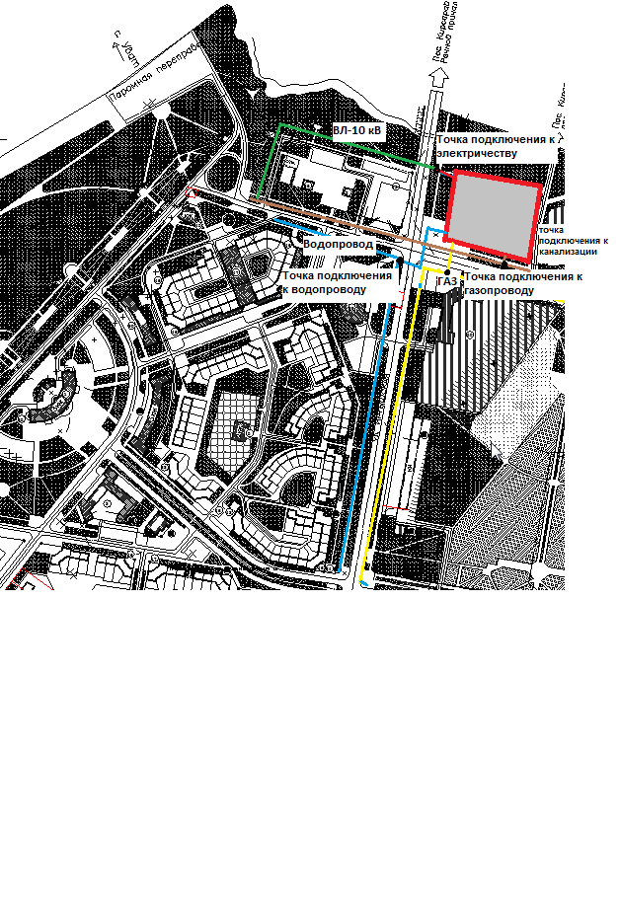
Тюменская область, Уватский район,
с. Уват
Инвестиционная площадка для
строительства нежилого здания
Площадь площадки | 10 000 кв.м.
Кадастровый номер участка/квартала
Собственник | …………………………..
Категория земель | земли населенных пунктов
Вид разрешенного использования | Площадка для строительства нежилого здания
Электроснабжение | Вл-10 кВ проходит вдоль западной границы участка. Резерв отсутствует. Имеется возможность строительства подстанции и эл. сетей.
Газоснабжение | Газопровод проходит в 30 метрах в южном направлении.
Водоснабжение | от центрального водопровода поселка
Канализация | от центральной канализации поселка
Подъездные пути | Дорога в асфальтовом покрытии
Телефонизация/интернет | Центральная сеть . Имеется возможность подключения.
Удаленность от ближайшей Ж/Д станции | ………………………км
Стоимость аренды/выкупа | Стоимость аренды земельного участка будет установлена после постановки участка на кадастровый учет.
Дополнительная информация о земельном участке | Общая численность с. Уват составляет 4964 человека
Данные о заявителе | Начальник отдела экономики и стратегического развития администрации Уватского муниципального района Давшевская Елена Викторовна тел. 8(34561) 28038, +79829827446 E-mail: economika_uvat@mail.ru
 | - водопровод |  | - канализация
 | - электроснабжение |  | -границы земельного участка
 | - газопровод

Slide 5
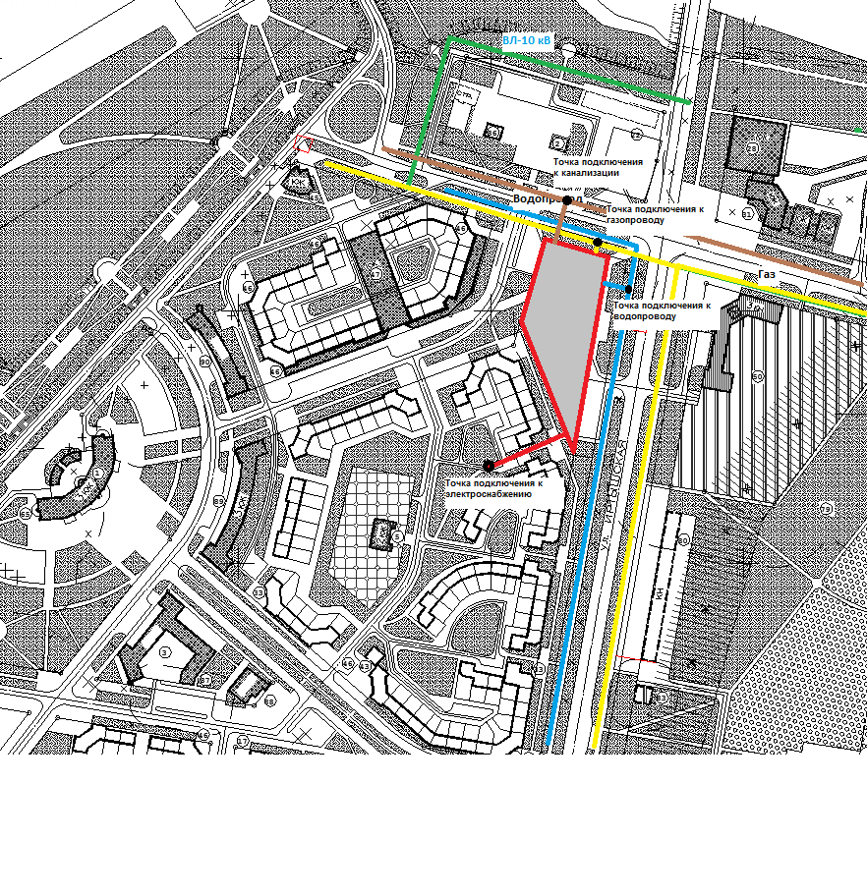
Тюменская область, Уватский район,
с. Уват
Инвестиционная площадка для
строительства нежилого здания
Площадь площадки | 6 000 кв.м.
Кадастровый номер участка/квартала
Собственник | …………………………..
Категория земель | земли населенных пунктов
Вид разрешенного использования | Площадка для строительства нежилого здания
Электроснабжение | Вл-10 кВт проходит вдоль западной границы участка. Резерв отсутствует. Имеется возможность строительства подстанции и эл. сетей.
Газоснабжение | Газопровод проходит в 30 метрах в южном направлении. Резерв отсутствует.
Водоснабжение | от центрального водопровода поселка.
Канализация | от центральной канализации поселка
Подъездные пути | Дорога в асфальтовом покрытии
Телефонизация/интернет | Центральная сеть . Имеется возможность подключения.
Удаленность от ближайшей Ж/Д станции | ………………………км
Стоимость аренды/выкупа | Стоимость аренды земельного участка будет установлена после постановки участка на кадастровый учет.
Дополнительная информация о земельном участке | Общая численность с. Уват составляет 4964 человека
Данные о заявителе | Начальник отдела экономики и стратегического развития администрации Уватского муниципального района Давшевская Елена Викторовна тел. 8(34561) 28038, +79829827446 E-mail: economika_uvat@mail.ru
 | - водопровод |  | - канализация
 | - электроснабжение |  | -границы земельного участка
 | - газопровод

Slide 6
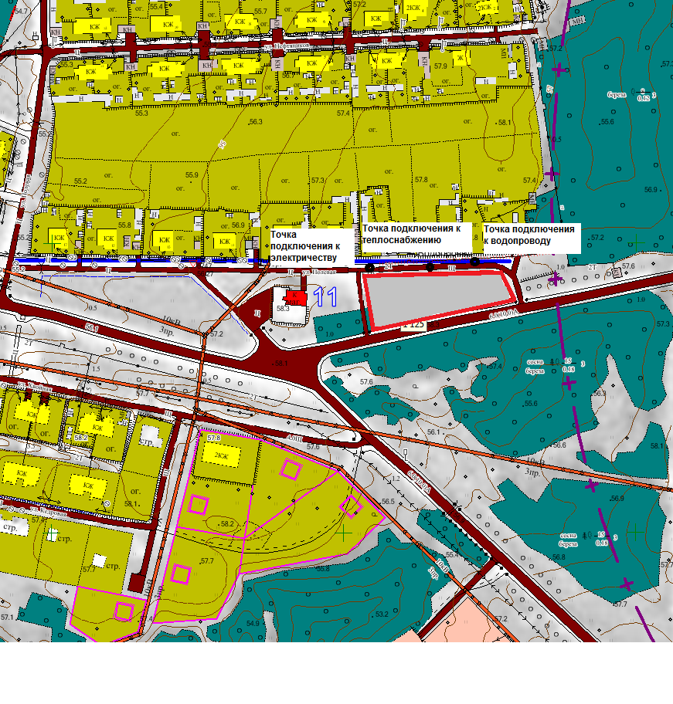
Тюменская область, Уватский район,
с. Демьянское
Инвестиционная площадка для
строительства нежилого здания
Площадь площадки | 3 000 кв.м.
Кадастровый номер участка/квартала
Собственник | …………………………..
Категория земель | земли населенных пунктов
Вид разрешенного использования | Площадка для строительства нежилого здания
Электроснабжение | Вл-10 кВ проходит в 40 метрах в западном направлении. Имеется возможность строительства Вл-10 кВт и подключения к эл. сетям. Резерв 500 кВт
Газоснабжение | отсутствует
Водоснабжение | от центрального водопровода поселка.
Канализация
Подъездные пути | Дорога в асфальтовом покрытии
Телефонизация/интернет | Центральная сеть . Имеется возможность подключения.
Удаленность от ближайшей Ж/Д станции | ………………………км
Стоимость аренды/выкупа | Стоимость аренды земельного участка будет установлена после постановки участка на кадастровый учет.
Дополнительная информация о земельном участке | Общая численность с. Демьянское составляет 1816 человека
Данные о заявителе | Начальник отдела экономики и стратегического развития администрации Уватского муниципального района Давшевская Елена Викторовна тел. 8(34561) 28038, +79829827446 E-mail: economika_uvat@mail.ru
 | - водопровод |  | -границы земельного участка
 | - электроснабжение |  | - теплоснабжение

Slide 7
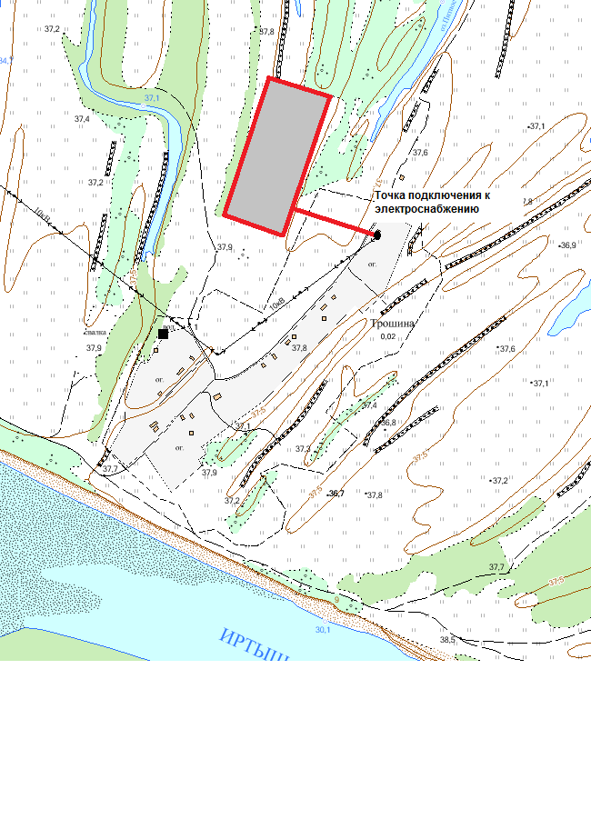
Тюменская область, Уватский район,
с. Алымка
Инвестиционная площадка для организации сельскохозяйственного производства
Площадь площадки | 70 000 кв.м.
Кадастровый номер участка/квартала
Собственник | …………………………..
Категория земель | земли населенных пунктов
Вид разрешенного использования | Площадка для организации сельскохозяйственного производства
Электроснабжение | Вл-10 кВ проходит вдоль южной границы участка. Имеется возможность строительства Вл-10 кВт и подключения к эл. сетям. Резерв 100 кВт
Газоснабжение | отсутствует
Водоснабжение | От центрального водопровода поселка
Канализация | отсутствует
Подъездные пути | Дорога грунтовая в 200 метрах от южной границы участка. Стоимость строительства 7710,0 тыс.руб/км
Телефонизация/интернет | Центральная сеть . Имеется возможность подключения.
Удаленность от ближайшей Ж/Д станции | ………………………км
Стоимость аренды/выкупа | Стоимость аренды земельного участка будет установлена после постановки участка на кадастровый учет.
Дополнительная информация о земельном участке | Общая численность с. Алымка составляет 272 человека, д. Трошино 3 человека
Данные о заявителе | Начальник отдела экономики и стратегического развития администрации Уватского муниципального района Давшевская Елена Викторовна тел. 8(34561) 28038, +79829827446 E-mail: economika_uvat@mail.ru
 | - электроснабжение |  | -границы земельного участка

Slide 8
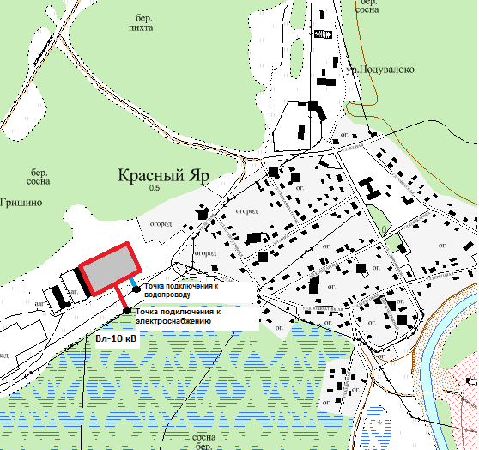
Тюменская область, Уватский район,
с. Красный Яр
Инвестиционная площадка для организации сельскохозяйственного производства
Площадь площадки | 15 000 кв.м.
Кадастровый номер участка/квартала
Собственник | …………………………..
Категория земель | земли населенных пунктов
Вид разрешенного использования | Площадка для организации сельскохозяйственного производства
Электроснабжение | Вл-10 кВ проходит вдоль южной границы участка. Резерв 100 кВт
Газоснабжение | отсутствует
Водоснабжение | От центрального водопровода поселка
Канализация | отсутствует
Подъездные пути | Дорога в щебеночном покрытии
Телефонизация/интернет | Центральная сеть . Имеется возможность подключения.
Удаленность от ближайшей Ж/Д станции | ………………………км
Стоимость аренды/выкупа | Стоимость аренды земельного участка будет установлена после постановки участка на кадастровый учет
Дополнительная информация о земельном участке | Общая численность с. Красный Яр составляет 464 человека
Данные о заявителе | Начальник отдела экономики и стратегического развития администрации Уватского муниципального района Давшевская Елена Викторовна тел. 8(34561) 28038, +79829827446 E-mail: economika_uvat@mail.ru
 | - водопровод |  | -границы земельного участка
 | - электроснабжение

Slide 9
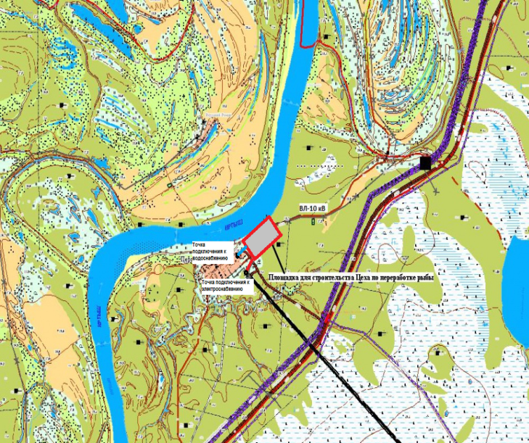
Тюменская область, Уватский район,
п. Першино
Инвестиционная площадка для строительства цеха по переработке рыбы
Площадь площадки | 140 000 кв.м.
Кадастровый номер участка/квартала
Собственник | …………………………..
Категория земель | земли населенных пунктов
Вид разрешенного использования | Площадка для строительства цеха по переработке рыбы
Электроснабжение | Вл-10 кВ проходит вдоль южной границы участка.
Газоснабжение | отсутствует
Водоснабжение | от центрального водопровода
Канализация | отсутствует
Подъездные пути | Дорога в щебеночном покрытии
Телефонизация/интернет | Центральная сеть . Имеется возможность подключения.
Удаленность от ближайшей Ж/Д станции | ………………………км
Стоимость аренды/выкупа | Стоимость аренды земельного участка будет установлена после постановки участка на кадастровый учет
Дополнительная информация о земельном участке | Общая численность п. Першино составляет 493 человека
Данные о заявителе | Начальник отдела экономики и стратегического развития администрации Уватского муниципального района Давшевская Елена Викторовна тел. 8(34561) 28038, +79829827446 E-mail: economika_uvat@mail.ru
 | - водопровод
 | - электроснабжение
 | -границы земельного участка

Slide 10
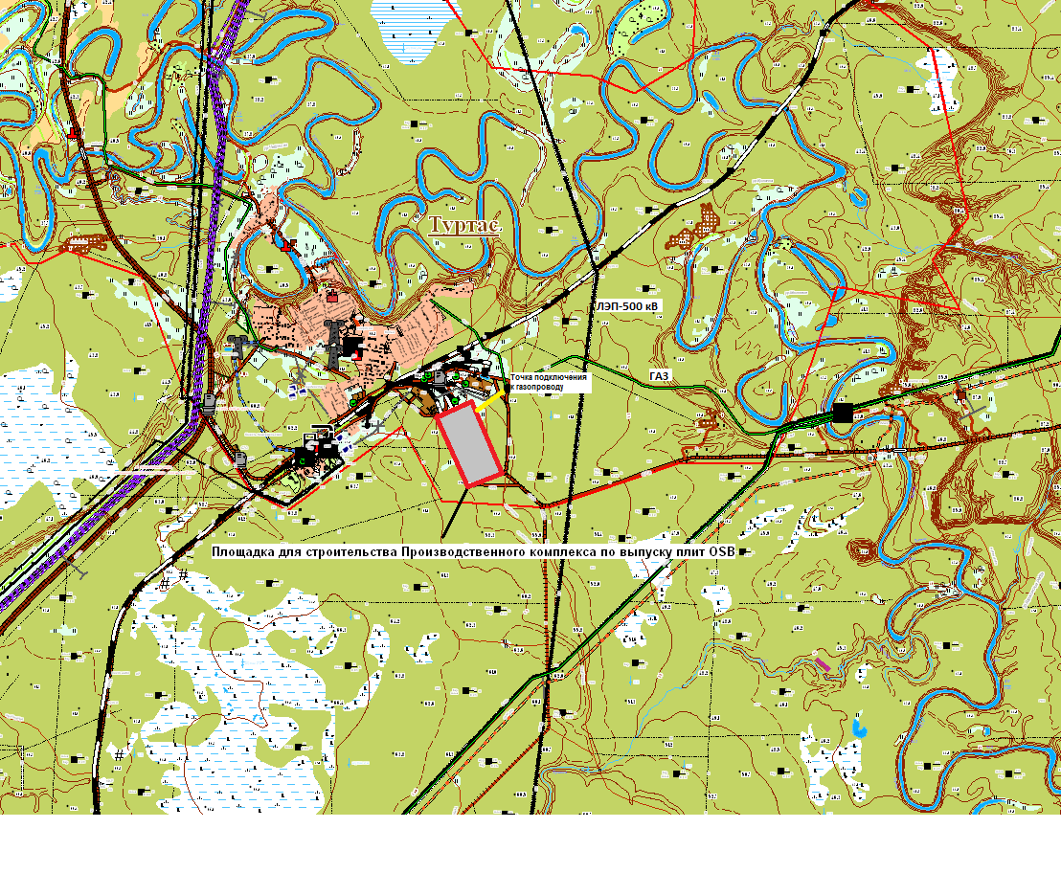
Тюменская область, Уватский район,
п. Туртас
Инвестиционная площадка для организации промышленного производства
Площадь площадки | 160 000 кв.м.
Кадастровый номер участка/квартала
Собственник | …………………………..
Категория земель | земли населенных пунктов
Вид разрешенного использования | Площадка для организации промышленного производства
Электроснабжение | Вл-10 кВ проходит по земельному участку.
Газоснабжение | газопровод проходит в 500 м в восточном направлении. Стоимость строительства-2000,00тыс.руб/км
Водоснабжение | Отсутствует. Имеется возможность бурения артезианской скважины
Канализация | отсутствует
Подъездные пути | Имеется дорога в асфальтовом покрытии
Телефонизация/интернет | Центральная сеть . Имеется возможность подключения.
Удаленность от ближайшей Ж/Д станции | ………………………км
Стоимость аренды/выкупа | Стоимость аренды земельного участка будет установлена после постановки участка на кадастровый учет.
Дополнительная информация о земельном участке | Общая численность п. Туртас составляет 5397 человека
Данные о заявителе | Начальник отдела экономики и стратегического развития администрации Уватского муниципального района Давшевская Елена Викторовна тел. 8(34561) 28038, +79829827446 E-mail: economika_uvat@mail.ru
 | - электроснабжение
 | - газопровод
 | -границы земельного участка

